Slide 1
基于PyTorch的前沿深度
学习算法集成应用程序接口
SY1906423 张崇智 BY1906033 秦浩桐 SY1906120 高明骏 SY1906504 王茵迪 SY1906426 赵永驰 BY1906010 黄 涵 SY1906420 吴振赫

Slide 2
目录
Contents
01
02
评审结果
评审反馈

Slide 3
B组评审结果
问题统计 | 接受修改 | 部分接受 | 拒绝接受
共42个 | 36个 | 0个 | 6个
问题位置 | 问题描述 | 问题类别
文档格式 | 全文中出现的英语字体一部分是宋体一部分是Times New Roman | 规范性
 | 每个序号的句尾有无标点符号不统一 | 规范性
 | 该章节最后一段没有首行缩进，跟其他段落的样式不统一 | 规范性
 | 文中出现的单词python的首字母大小写不统一 | 规范性
 | 序号字体的样式不统一，2.1.2中的序号是Calibri(西文正文)，其他章节中的序号是Times New Roman | 规范性
 | 段落间有些拥挤，左对齐也给人一种整齐的感觉 | 规范性
用例图 | 在3.1.5中提到阅读理解模块需要加载不同的经典模型，但用例图中没有体现 | 一致性
 | 根据3.1.6加载模型的描述，生成对抗网络这一需求也需要处理数据 | 一致性
非功能需求 | 性能需求名称不恰当 | 准确性
 | 安全性中的需求描述难度较大，实现较难 | 准确性
 | 该项目没有看出添加可扩展性的必要 | 完整性
RUCM | Dependency中没有给出和其他用例的include关系 | 规范性
 | Steps2,3中包含多个动作且主语不确定 | 规范性
 | Primary Actor在模型中不存在 | 一致性
 | 进入Alternative Flows没有相应判定条件 | 规范性
 | Specific Alternative Flows的Reference Flow Step多于一个 | 规范性

Slide 4
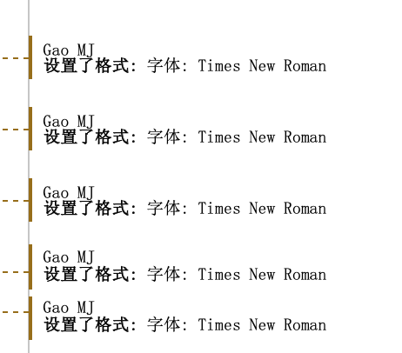
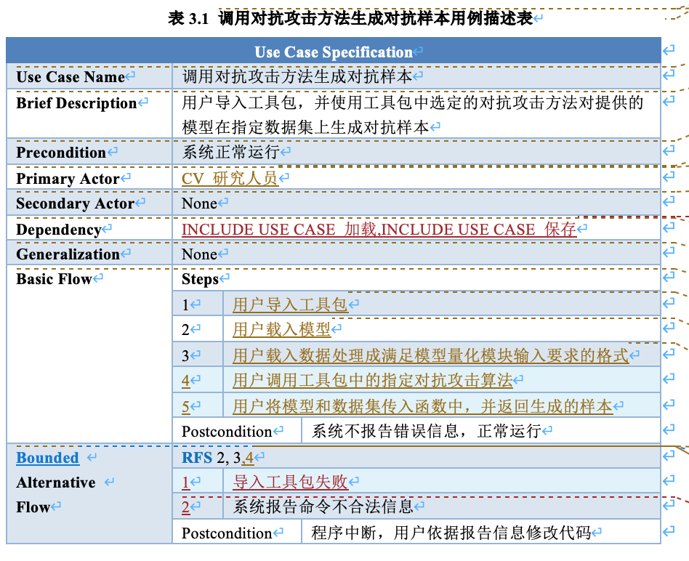
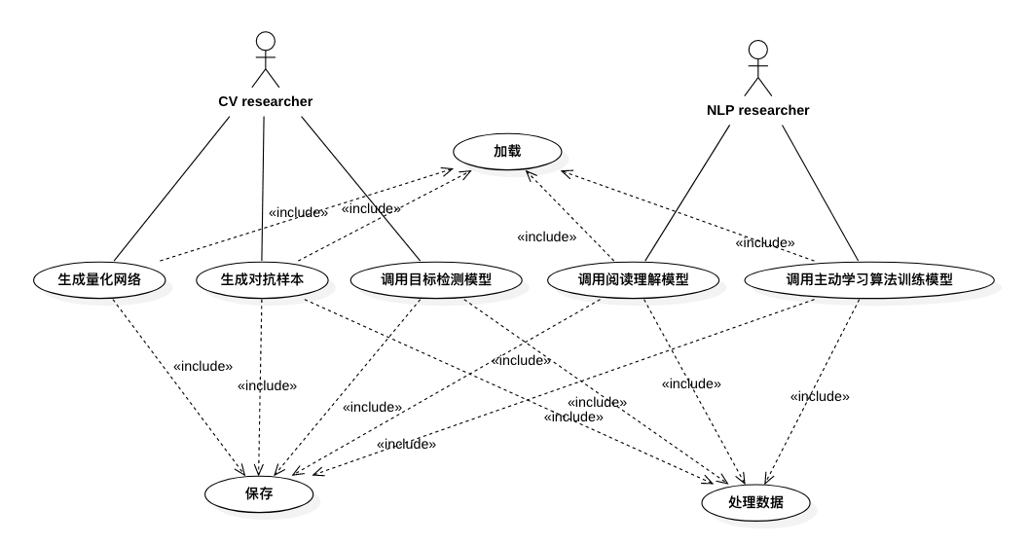

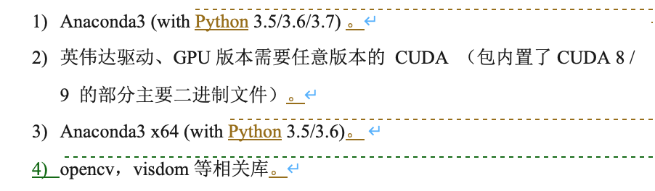
B组评审反馈
接受修改部分
格式：字体、行距、大小写、标点
用例图： include
RUCM：step细化、分支规范化、增加依赖

Slide 5
B组评审反馈
拒绝修改部分
问题位置 | 问题描述 | 反驳理由
非功能需求 | 安全性中的需求描述难度较大，实现较难 | 安全性是该插件的最重要指标之一。在实际设计中，我们通过设计完整的数据验证机制和数据、模型的实时备份方法，以及将数据全程储存在用户本地等措施，可以保证需求分析中有关安全性的描述得到实现
 | 该项目没有看出添加可扩展性的必要 | 可拓展性对于本产品至关重要，该产品的用户是具有一定编程能力的深度学习模型设计、使用人员，保留可拓展的接口可以使用户添加、使用个性化的组件，有利于产品被用户广泛接受
RUCM | Primary Actor在模型中不存在 | 各模块使用人员为模型中的CV/NLP researcher，括号内内容为注释，为消除歧义现与模型中描述同步

Slide 6
C组评审结果
问题统计 | 接受修改 | 部分接受 | 拒绝接受
共17个 | 12个 | 1个 | 4个
问题位置 | 问题描述
文档内容 | 看上去并没有真正用到这些参考资料，不建议在需求规格说明书中过多堆砌参考资料
 | 看上去“应用目标”和“使用范围”二者重复
 | 《假设与约束》小节应当描述本软件依赖于何种外部软件、信息、或设备。该小节不必出现法律政策、与其它应用的接口、代码体积这些内容。
 | “软件库实现应该避免循环写法”不符合计算机专业的书面表达方式
 | 与2.2的硬件限制重复，二者保留一个即可
 | 标题结构组织不清：根据规范，外部接口需求包含了用户接口、软件接口、硬件接口，但文档中却将它们并列安排
 | 需求规格说明书无需描述内部接口，内部接口应当出现在设计文档中
 | 软件接口应当指明与外部软件的具体通讯方式，而非简单罗列
 | 文不对题，文段描述的内容与安全和保密无关
 | 4.3接口、4.4安全和保密不属于环境需求
文档格式 | 一般情况下表格不应当跨页
 | “调用阅读理解模型和调用目标检测模型也包含了处理数据和保存用例，保存优化后的网络和预测结果。”没有缩进
 | Python，CUDA的大小写没有统一
文档语义 | “针对每一个子模块，我们都提供了多种实用算法的API”语病
RUCM | 不应在表格中出现中英文混杂的现象

Slide 7

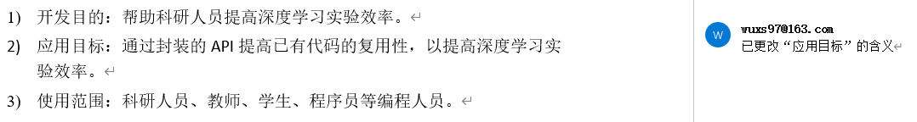
C组评审反馈
接受修改部分
格式：缩进、大小写、跨页
语义： 修改语病
内容：更改定义、缩略内容

Slide 8
C组评审反馈
拒绝修改部分
问题位置 | 问题描述 | 反驳理由
文档内容 | 《假设与约束》小节应当描述本软件依赖于何种外部软件、信息、或设备。该小节不必出现法律政策、与其它应用的接口、代码体积这些内容。 | 假设与约束应尽可能多的考虑真实环境
 | 与2.2的硬件限制重复，二者保留一个即可 | 2.2是具体环境例子，4.1的说明更通用
 | 4.3接口、4.4安全和保密不属于环境需求 | 4.3不接受，我们理解的接口是开发的软件依赖的外部环境
RUCM | 不应在表格中出现中英文混杂的现象 | 表头用英文没有不妥

